Slide 1
Molimo s Halasom
Družina

Slide 2
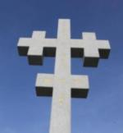

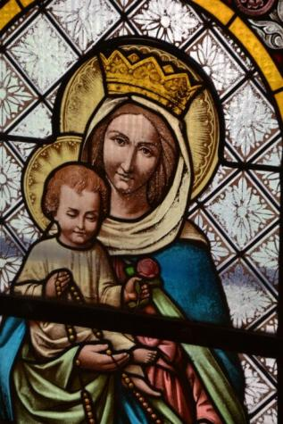
Molimo s Halasom
Družini je Bog določil posebno poslanstvo, ki ga mora izpolnjevati.

Slide 3
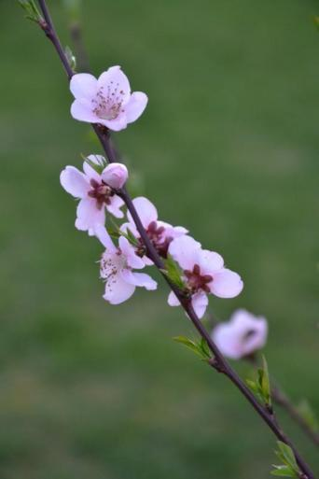
Molimo s Halasom
Vemo, da ima družina svoj začetek v raju. Sam stvarnik jo je ustanovil in Kristus jo je obdaril po zakramentu sv. zakona z obilnimi milostmi.

Slide 4
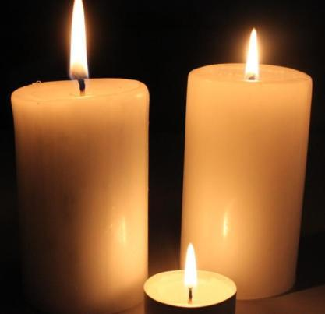
Molimo s Halasom
Naravna pravičnost zahteva, da starši svoje zemeljske dobrine zapustijo svojim otrokom. A bolj kot to so dolžni dati svojim naslednikom drugo dediščino, dediščino, ki je več vredna kakor zemeljska, ker je od Boga – to je vera.

Slide 5
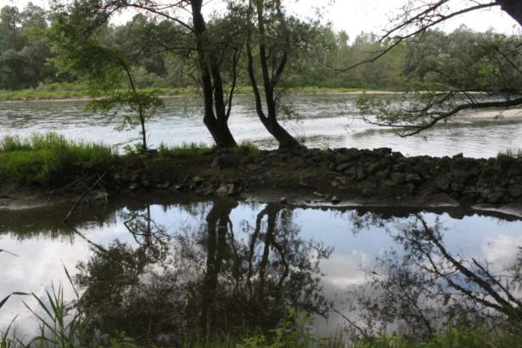
Molimo s Halasom
Blagoslovljena družina je vrelec neizmerne zemeljske sreče.

Slide 6
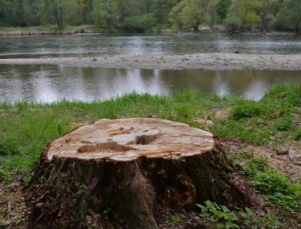
Molimo s Halasom
Nasprotniki vsega, kar je božjega – prostozidarji – vidijo v družini glavno oviro, da njihovo delo nima uspeha. Dobro se zavedajo, da bo njihov trud zaman, če ne razbijejo krščanske družine. To je
vzrok, zakaj je boj proti
Cerkvi v vseh časih tudi boj
proti svetemu zakonu in
Družini.

Slide 7
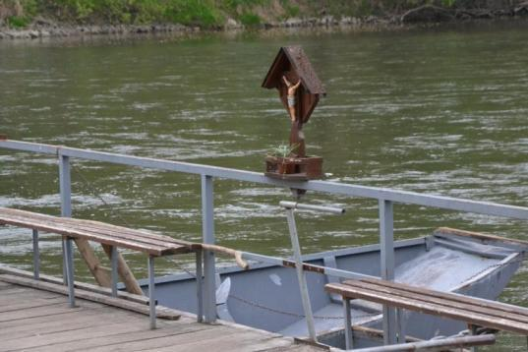
Molimo s Halasom
Starši so dolžni otrokom pomagati, da odrastejo in se vzgojijo za cilj, ki je otroku namenjen od Boga in narave.

Slide 8
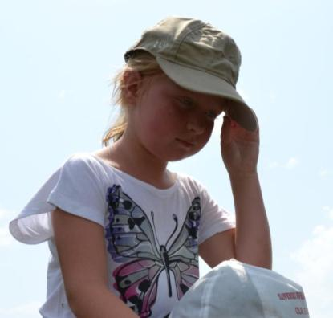
Molimo s Halasom
Poleg Stvarnika so starši po naravi prvi lastniki in zaradi tega prvi vzgojitelji svojih otrok. To svojo sveto starševsko pravico so imeli starši že prej, preden je nastala prva država in prva šola na svetu.

Slide 9
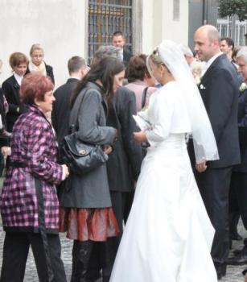
Molimo s Halasom
Znano je, da se družina ustanovi takrat, ko se sklene zakon. Ko mladenič in mladenka v cerkvi pred Bogom obljubita drug drugemu, da bosta skupaj živela v ljubezni, dokler ju smrt ne loči. Tu je začetek družine, sveti zakon.

Slide 10
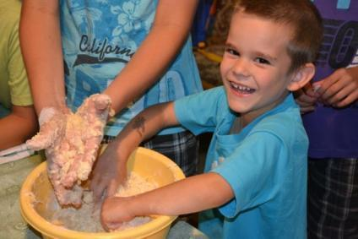
Molimo s Halasom
Družina je v pravem pomenu besede družina le, če druži vse svoje člane pod eno streho, pri skupni skledi, pri skupnem delu.

Slide 11
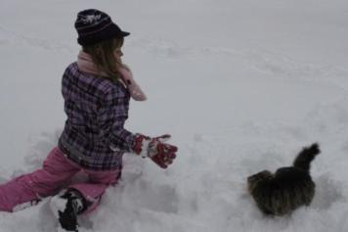
Molimo s Halasom
O družini je potrebno ponovno govoriti, kajti od družine je največ odvisno življenje posameznika tako na zemlji kakor tudi v večnosti. Človek izhaja iz družine ne samo po telesu, ampak tudi duhovno življenje dobi pečat od družine,
v kateri je bil vzgojen.

Slide 12
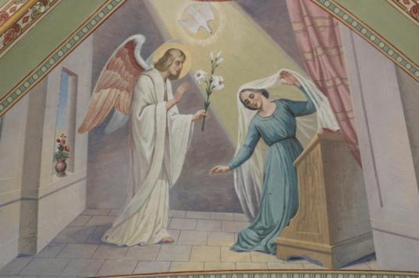
Molimo s Halasom
Desetka rožnega venca:
Ki si ga Devica od Svetega Duha spočela

